Slide 1


Imagen portada:
P. Érick Félix
Imagen de Portada: P. Érick Félix CM.

Slide 2
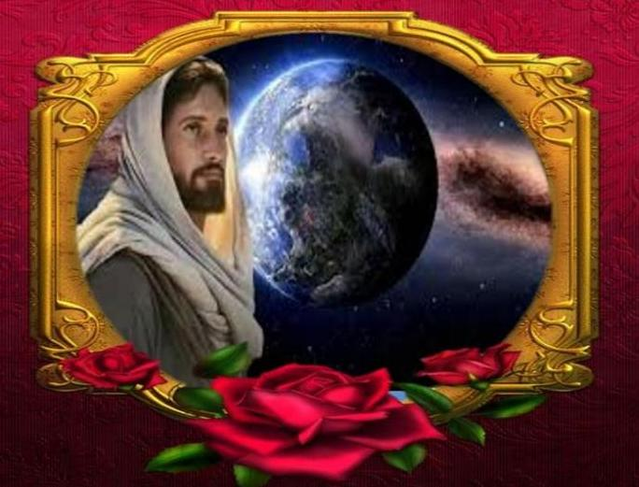

Juan14, 23-29.
Les dejo la paz, les doy mi paz
Lima, 18 de de Mayo 2025

Slide 3

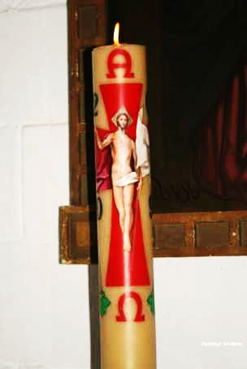


Ambientación: Cirio pascual, adornado con flores blancas.
Frase: Les dejo la paz, les doy mi paz”
“Les dejo la paz, l
e s doy
mi paz”
Cantos sugeridos: A Dios den gracias los pueblos (salmo 66)

Slide 4

El Espíritu Santo, prometido por Jesús a sus discípulos, ofrece a quienes lo acogen la gracia de la comunión de vida con Dios y de la paz, en el sentido bíblico de dicha en plenitud. Motivados por estas promesas, caminemos hacia la nueva ciudad de Dios, donde habita el Cordero y donde tienen cabida todos los pueblos.
AMBIENTACIÓN:

Slide 5
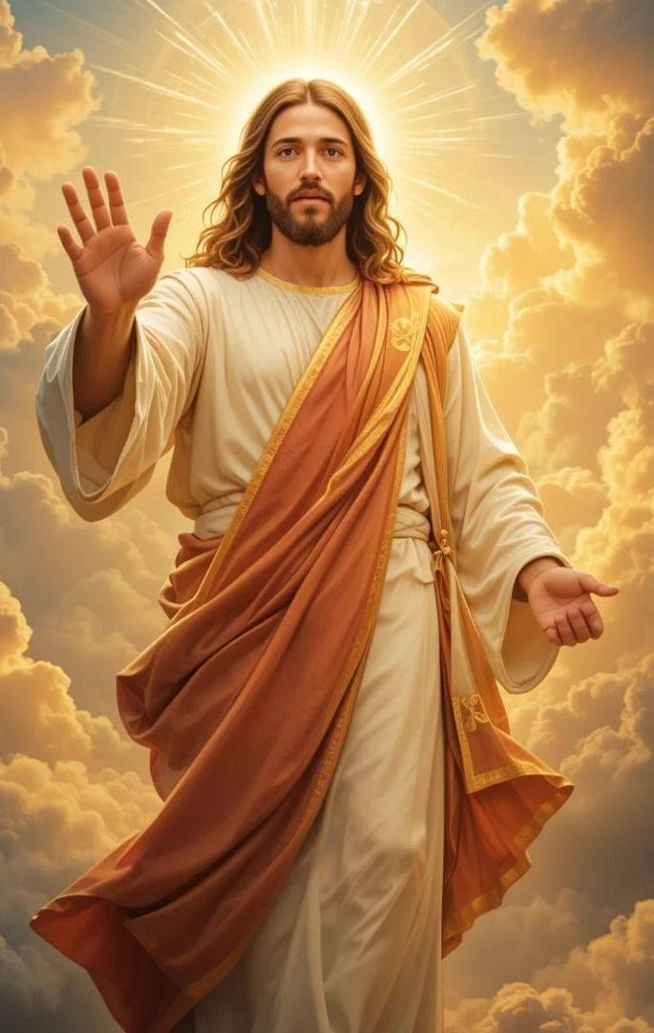
Oración inicial
Señor Jesús, Tú nos prometes un defensor,
Alguien que nos recordará y aclarará todo lo que Tú nos has dicho.
Ahora que vamos a reflexionar tu Palabra,
te pedimos que infundas en nosotros ese Espíritu que nos prometes, para que comprendamos toda la dimensión y el sentido de tus enseñanzas

Slide 6
para que siendo conscientes de lo que nos dices,
vivamos en plenitud nuestra fe en ti,
siguiéndote y experimentando en nosotros, tu presencia viva y transformadora.
Ven Señor, ven y llénanos de tu Espíritu para vivir tu Palabra y así asumir tu estilo de vida, siendo y actuando como Tú. Que así sea.

Slide 7

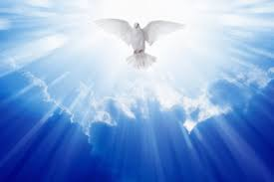
Motivación:
Para que la comunidad no se quede sola, Jesús promete enviarle su Espíritu, así se podrá evitar el peligro de olvidar o tergiversar la auténtica palabra de Jesús; palabra cuyo cumplimiento es la única garantía de estar viviendo como verdadero discípulo suyo. Escuchemos:

Slide 8
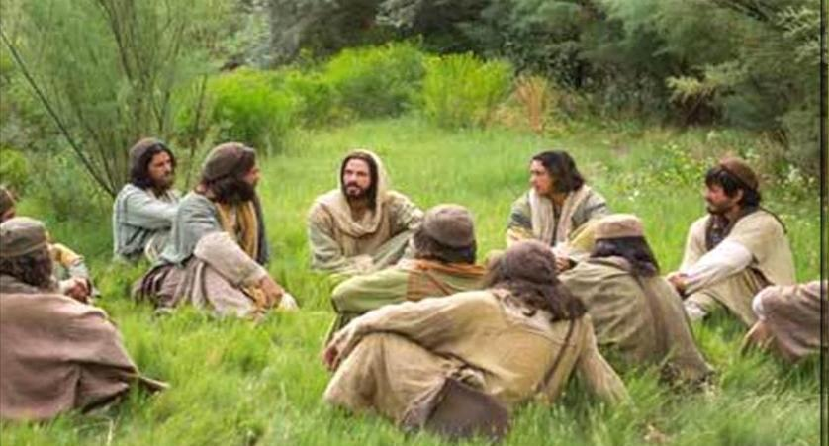
Juan 14, 23-29
En aquel tiempo, dijo Jesús a sus discípulos:

Slide 9
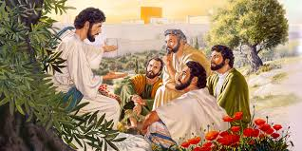
«El que me ama, guardará mi palabra, y mi Padre lo amará y vendremos a él y haremos morada en él.

Slide 10
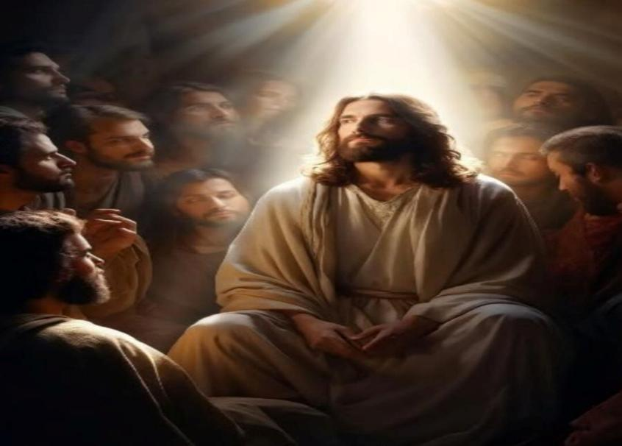
El que no me ama no guardará mis palabras. Y la palabra que ustedes están oyendo no es mía, sino del Padre que me envió.

Slide 11
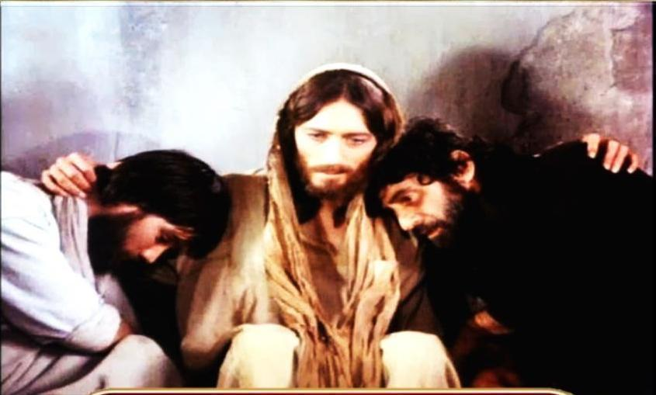
Les he hablado de esto ahora que estoy con ustedes,

Slide 12
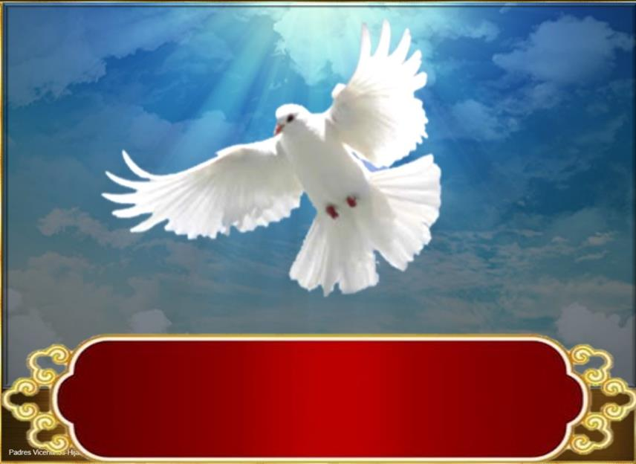
pero el Defensor, el Espíritu Santo, que enviará el Padre en mi nombre, será quien les enseñe todo y les recuerde todo lo que les he dicho.

Slide 13
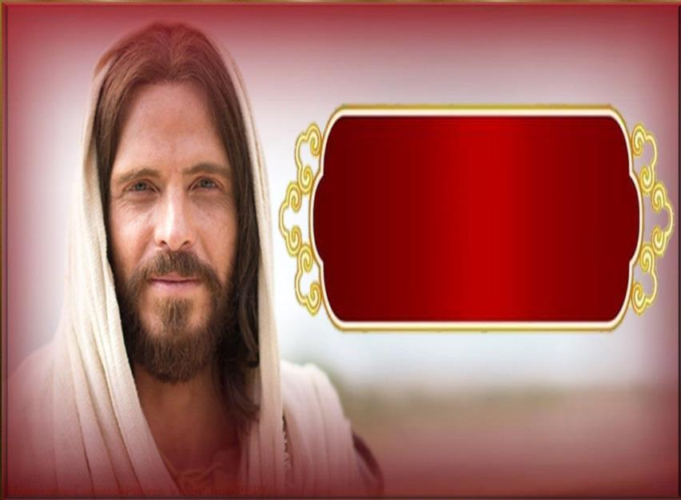
La paz les dejo, mi paz les doy; no la doy yo como la da el mundo. Que no tiemble su corazón ni se acobarde.

Slide 14
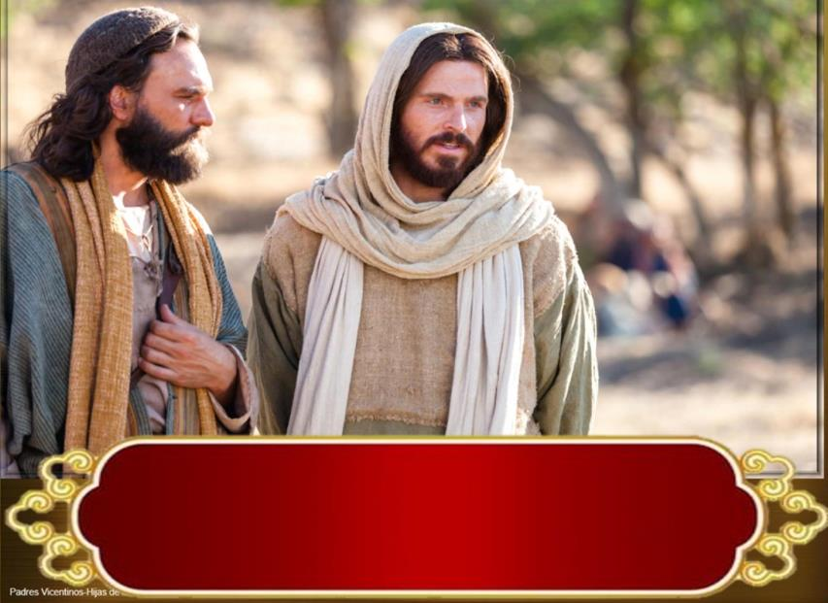
Me han oído decir: «Me voy y volveré a ustedes». Si me amaran, se alegrarían de que vuelva junto al Padre que es más grande que yo.

Slide 15
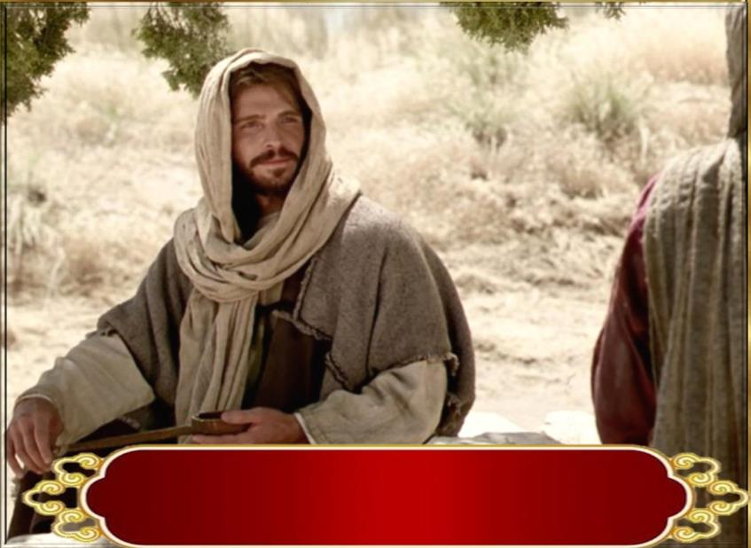
Les he dicho esto, antes de que suceda, para que cuando suceda, entonces crean.

Slide 16
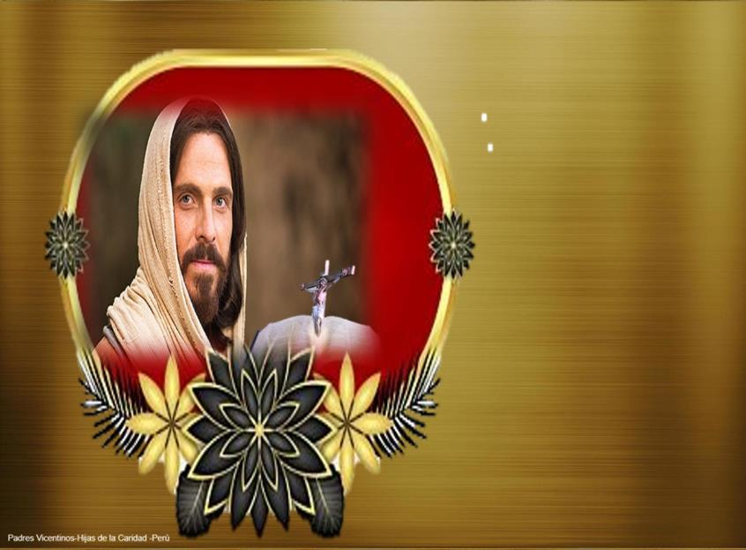
Preguntas para la lectura:
* ¿Cuáles son las recomendaciones que Jesús ofrece en este pasaje a sus seguidores?

Slide 17
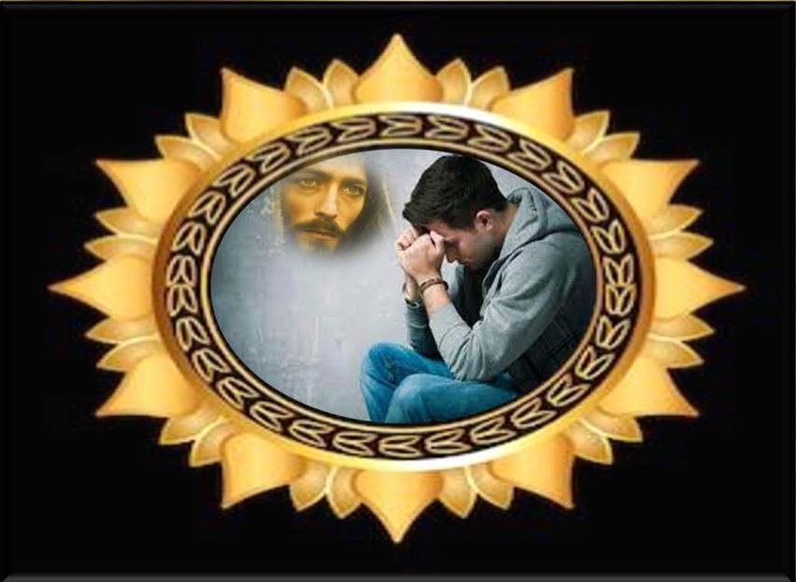
* ¿Cómo pueden los discípulos amar y
mantenerse fieles a las palabras del Hijo?

Slide 18

* ¿Quién les recordará y explicará todo cuando falte Jesús?

Slide 19
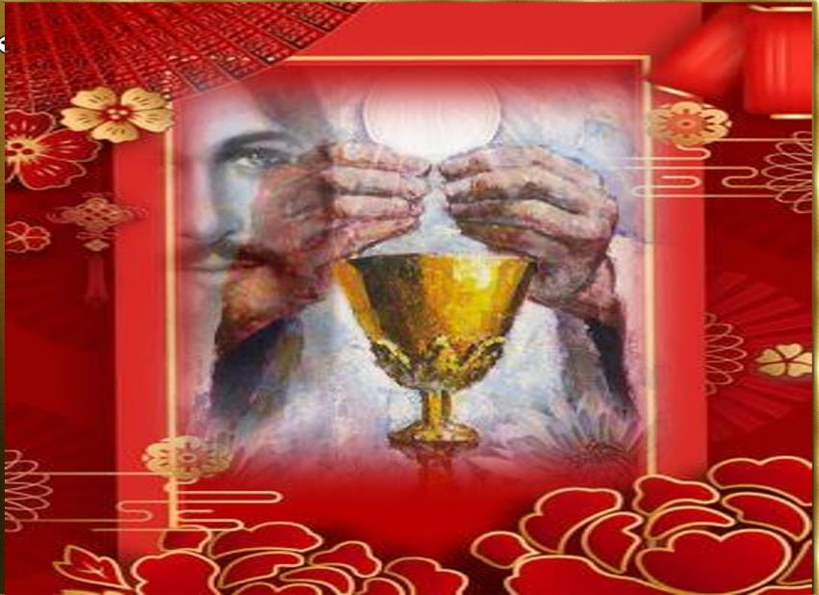
Jesús entregará a la comunidad otro don.
¿De qué don se trata? ¿Qué tiene de especial?

Slide 20
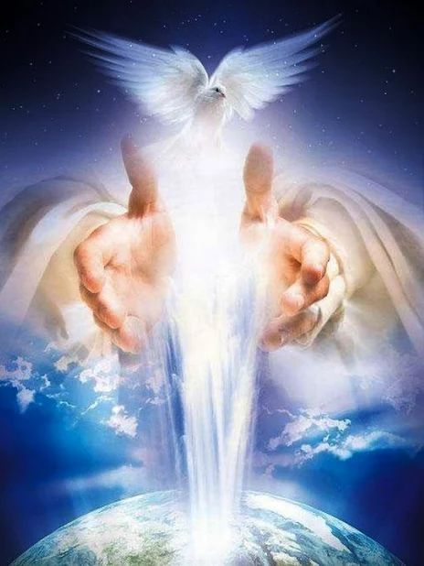

Motivación:
Como un día hizo con sus discípulos, también el Señor hoy nos recuerda que no estamos solos. El Espíritu continúa ayudándonos a comprender en profundidad sus enseñanzas para que la presencia del Padre y de Jesús sea plena en quienes los aman y en todo nuestro mundo.

Slide 21

¿Qué importancia le doy a la Palabra de Dios en mi vida?,
¿la tomo como alimento de mi vida y sustento de mi fe?

Slide 22
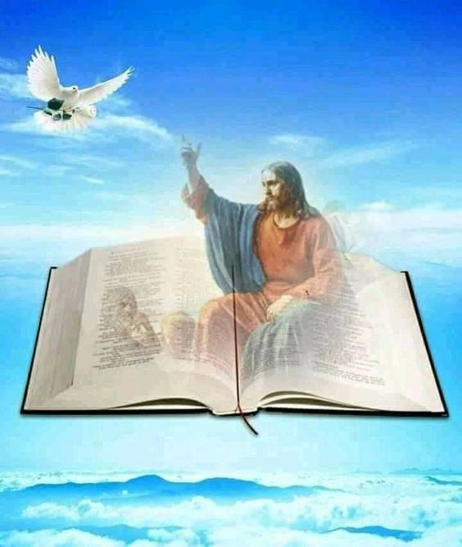
En nuestros problemas :
¿Dejamos al Espíritu Santo que nos recuerde lo que Jesús nos Enseñó?
¿De qué manera podemos hacer eso?

Slide 23
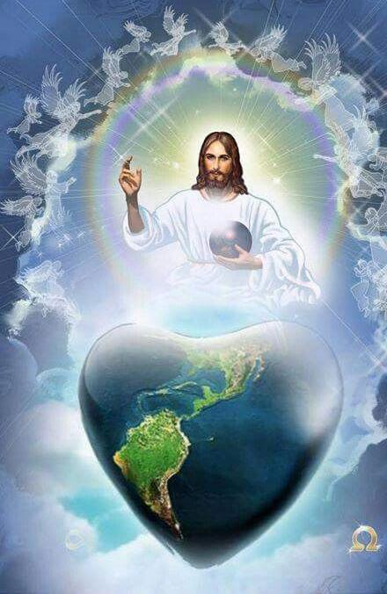
¿Cómo es la PAZ de Jesús?, ¿Cómo es la PAZ del mundo?

Slide 24

En nuestra vida concreta de cristianos: ¿Sabemos vivir con la paz de Jesús?
¿Cómo podemos ofrecerla en los ambientes en que nos movemos?.

Slide 25


Motivación:
El Evangelio nos ha asegurado que el Espíritu Santo nos recordará y explicará todo. En ambiente de oración, nos dejamos enseñar por él, porque amamos a Jesús y queremos mantenernos fieles a sus palabras.

Slide 26
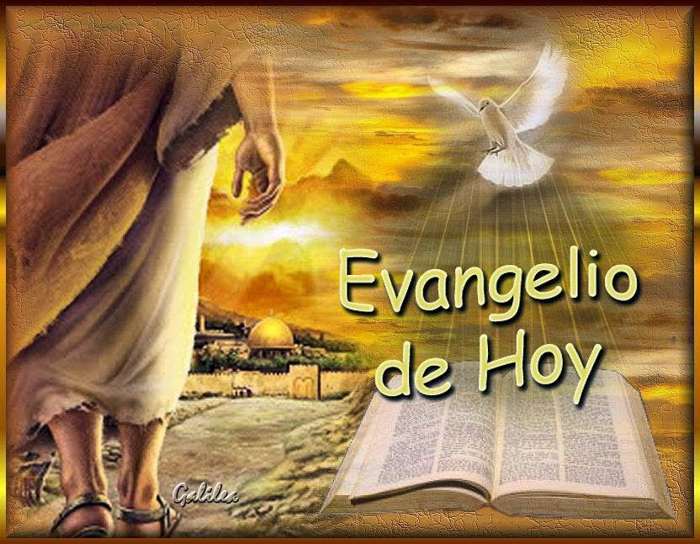
Luego de un tiempo de oración personal, podemos compartir en voz alta nuestra oración, siempre dirigiéndonos a Dios mediante la alabanza, la acción de gracias o la súplica confiada. (salmo 66)

Slide 27
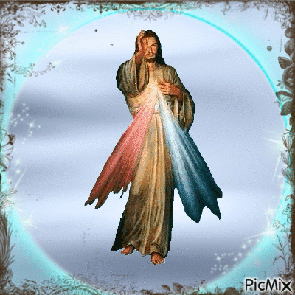
Salmo 66
Ooh Qios tanga Piedad y nos bendiga , ilumine su rostro sobre nosotros; conozca la tierra tus caminos, todos los pueblos tu salvación.
Oh Dios que te alaben los pueblos, que todos los pueblos te alaben.

Slide 28
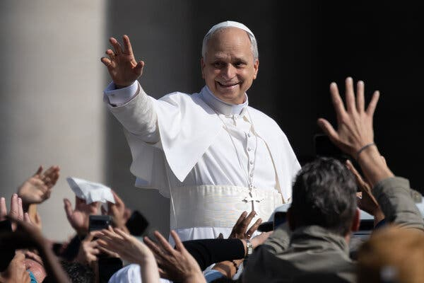
Que canten de alegría las naciones, porque riges el mundo con justícia, y gobiernas las naciones de la tierra.
Oh Dios que te alaben los pueblos,
que todos los pueblos te alaben.

Slide 29
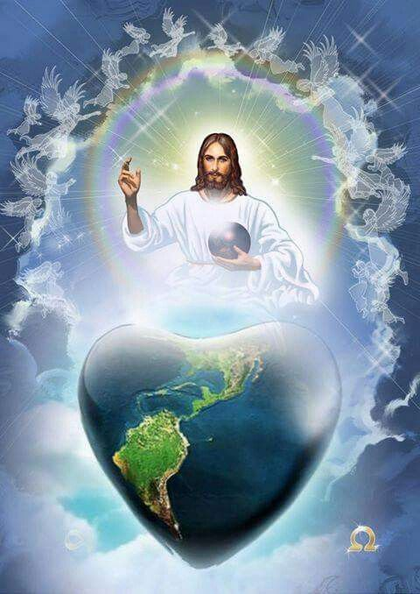
Oh Dios, que te alaben los pueblos, que todos los pueblos te alaben. Que Dios nos bendiga, que le teman todos los confines de la tierra.
Oh Dios que te alaben lo alaben los pueblos
Que todos los pueblos te alaben.

Slide 30


Motivación:
Para Vicente, el amor efectivo consiste en hacer las cosas que la persona amada manda o desea; de este amor es del que habla nuestro Señor, en el texto que hoy hemos meditado:
“Amar a alguien, propiamente hablando, es querer su bien. Según esto, amar a nuestro Señor es querer que su nombre sea conocido y manifestado a todo el mundo, que reine en la tierra, que se haga su voluntad en la tierra como en el cielo…
La señal de este amor, el efecto o el sello de este amor, hermanos míos, es lo que dice nuestro Señor, que los que le aman cumplirán su palabra.

Slide 31

Pues bien la palabra de Dios consiste en sus enseñanzas y en sus consejos. Daremos una señal de nuestro amor si amamos su doctrina y hacemos profesión de enseñarla a los demás. Según esto, el estado de la Misión es un estado de amor, ya que de suyo se refiere a la doctrina y a los consejos de Jesucristo; y no sólo esto, sino que hace profesión de llevar al mundo a la estima y al amor de nuestro Señor.” (San Vicente de Paul XI, 736)

Slide 32
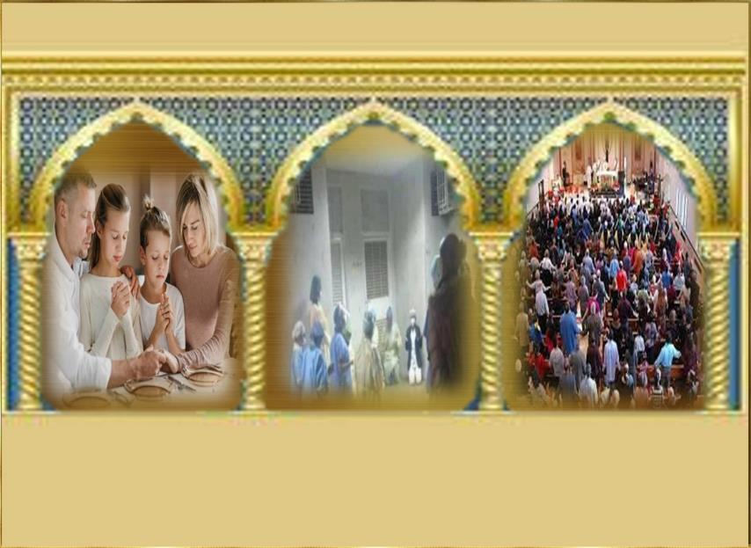
Compromiso personal y comunitario:
Ser dóciles a la enseñanza del Espíritu Santo para edificar nuestra vida familiar, comunitaria, parroquial… según el deseo de Dios.

Slide 33
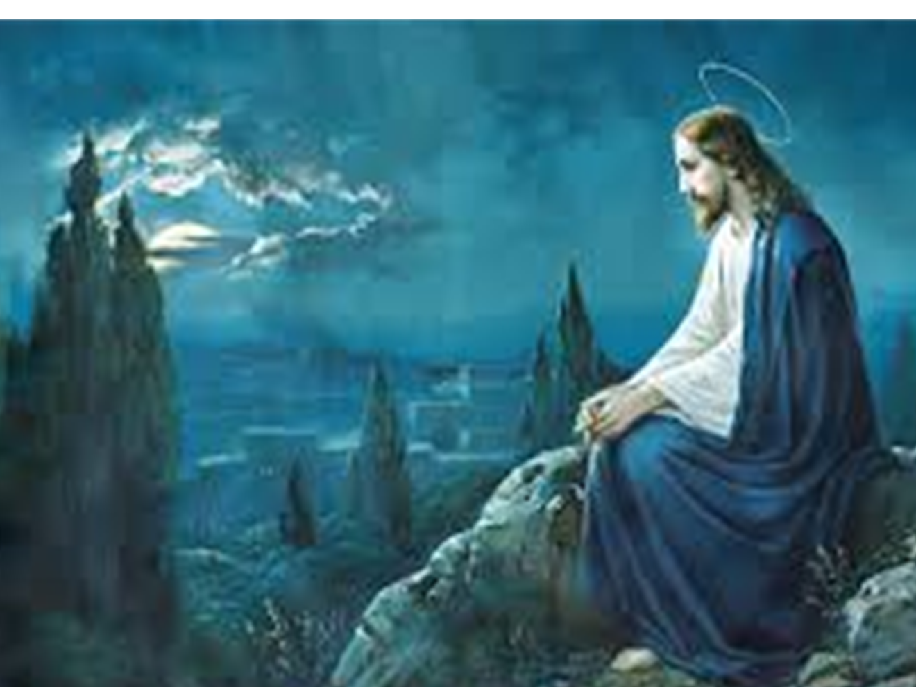
Oración Final
Tú, Señor, vives ya entre nosotros:
te advertimos en nuestro gozo, te gustamos en uestra caridad,
te sabemos presente en nuestro hermano.
Pero también somos caminantes:
te buscamos y te deseamos
y este anhelo alienta nuestros pasos,
acrecienta nuestra sed de ti.

Slide 34
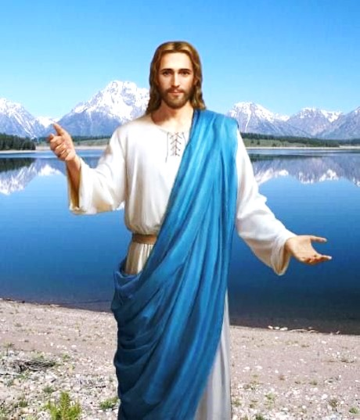
En nuestra ruta concédenos:
crecer en nuestro deseo de ti,
constancia en tu búsqueda,
fidelidad a tu palabra que nos orienta.
De manera que podamos
alentar a muchos otros
en su búsqueda y camino
¡oh Señor, nuestra meta y recompensa!
AMÉN

Slide 35
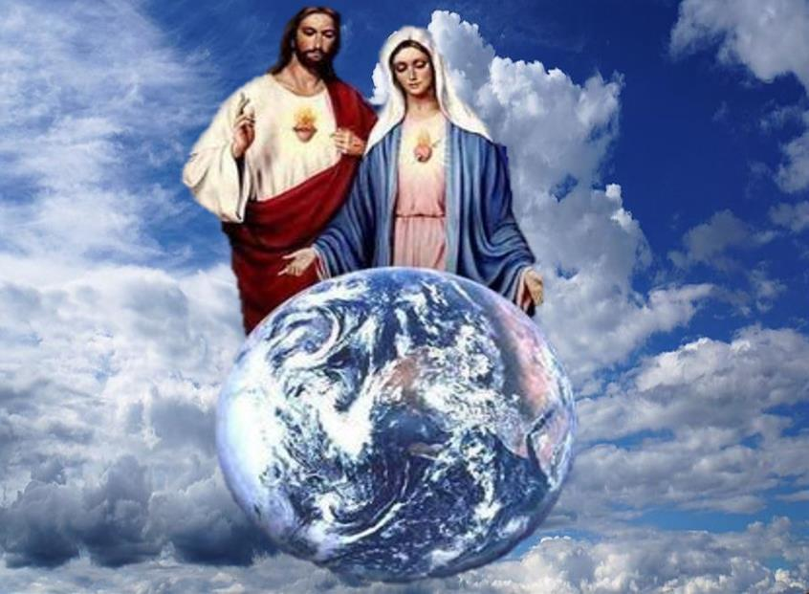
Texto de Lectio Divina: Padre César Chávez Alva (Chuno) C.ongregación de la Misión.
Power Point : Sor Pilar Caycho Vela - Hija de la Caridad de San Vicente de Paúl

